Slide 1
안녕하세요저희팀명은
팀장 심훈
개발자 나재민 임서연
디자이너 노민경

Slide 2
‘잠이 오지 않는 밤’

Slide 3
저희가 생각한 도시 문제

Slide 4
밤이 돼도 꺼지지 않는 도시의 불빛

Slide 5
밤 낮이 바뀌어 생활패턴의
망가짐으로 건강악화

Slide 6
잠을 방해하는 주 요소중 하나인

Slide 7
스마트폰의 사용 강제 억제

Slide 8
어떻게?

Slide 9
스마트폰을 잠가버리는 방법으로요!

Slide 10
앱 설명

Slide 11
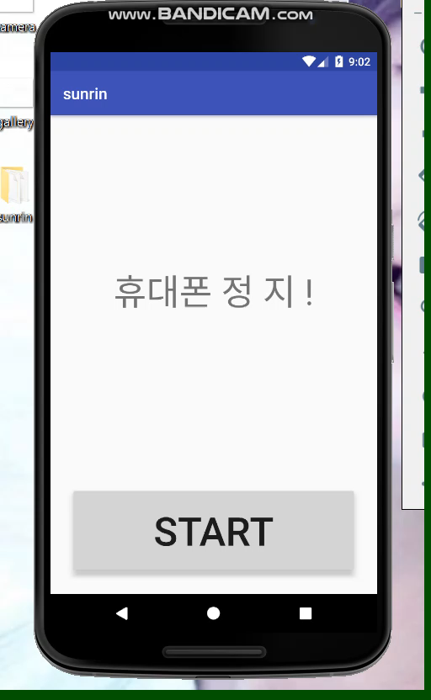

Slide 12
여러 번의 시행착오

Slide 13
5번의 기획

Slide 14
3번의 디자인

Slide 15
4번의 개발

Slide 16
처음이자 마지막 선린톤

Slide 17
아쉽지만 잊지 못할 경험이었습니다

Slide 18
감사합니다

